Slide 1

Vers la fin du SIDA en 2030 ?
Une présentation qui fleure bon le sang, le sexe et le pognon
(et un peu de drogue aussi, mais pas de Rock’n Roll…)
Dr Cédric Arvieux – CHU de Rennes – COREVIH-Bretagne – Programme ESTHER Burundi

Slide 2
Plan
Les sources d’information
D’ou part-on, ou en est-on aujourd’hui ?
Les armes en jeux
  Dépistage
  Prévention
    TasP
    Préservatif
    Circoncision
    PrEP
  Traitement
  Le pognon
Les politiques d’implémentation

Slide 3
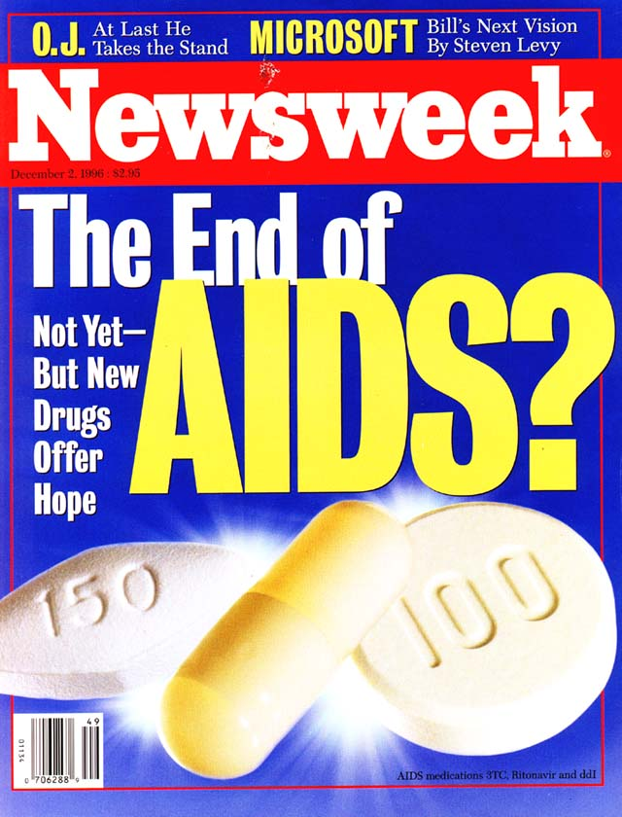
Ce n’est pas une nouveauté…

Slide 4
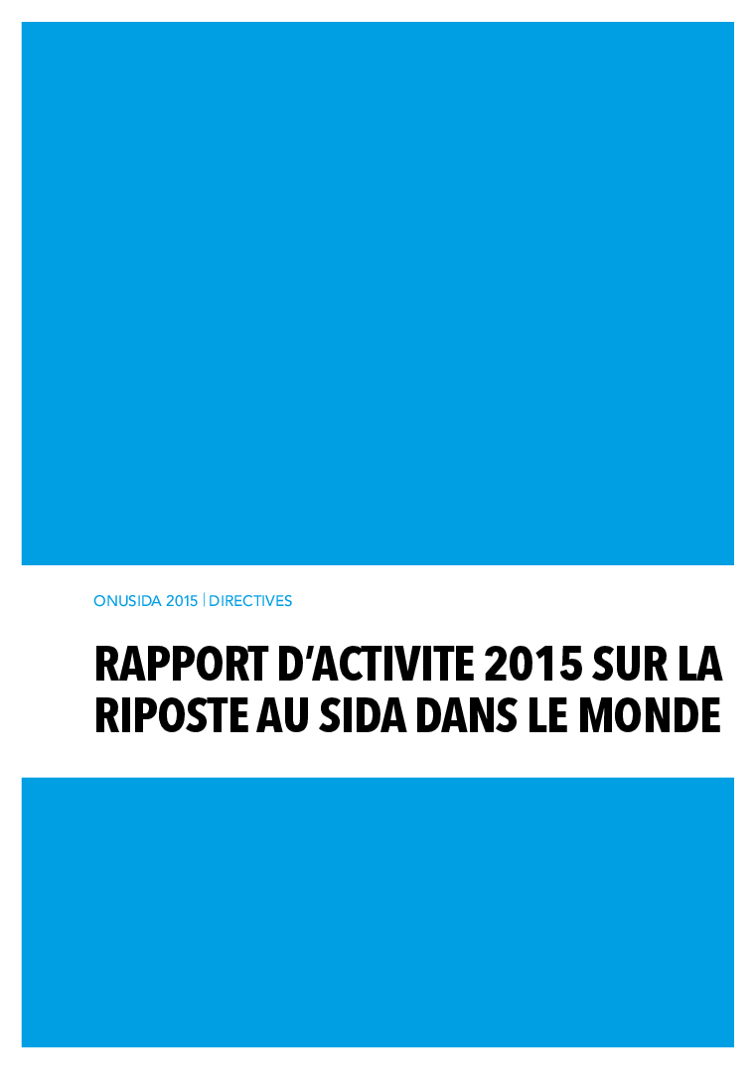
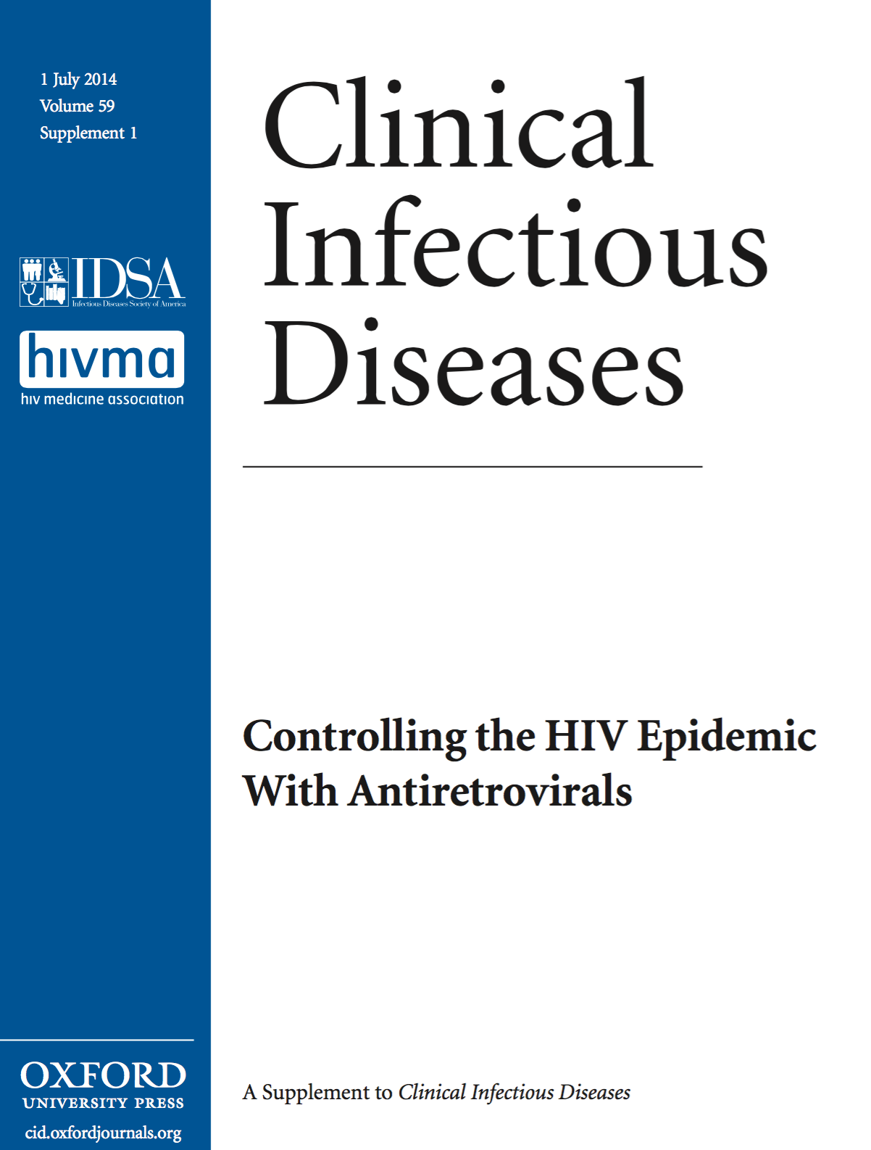
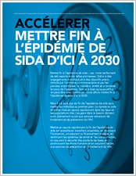

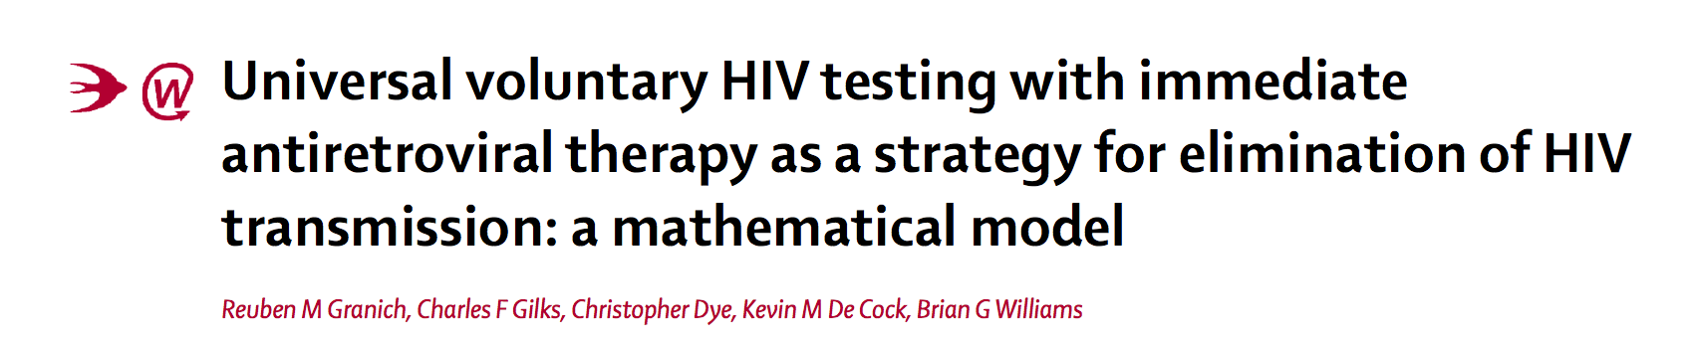
Mes sources
CID volume spécial juillet 2014
www. avac.org
RM Granich et al. Lancet 2009, vol

Slide 5
Le début du voyage…
Faria et al. Science 2014 Infographie « le Monde »

Slide 6
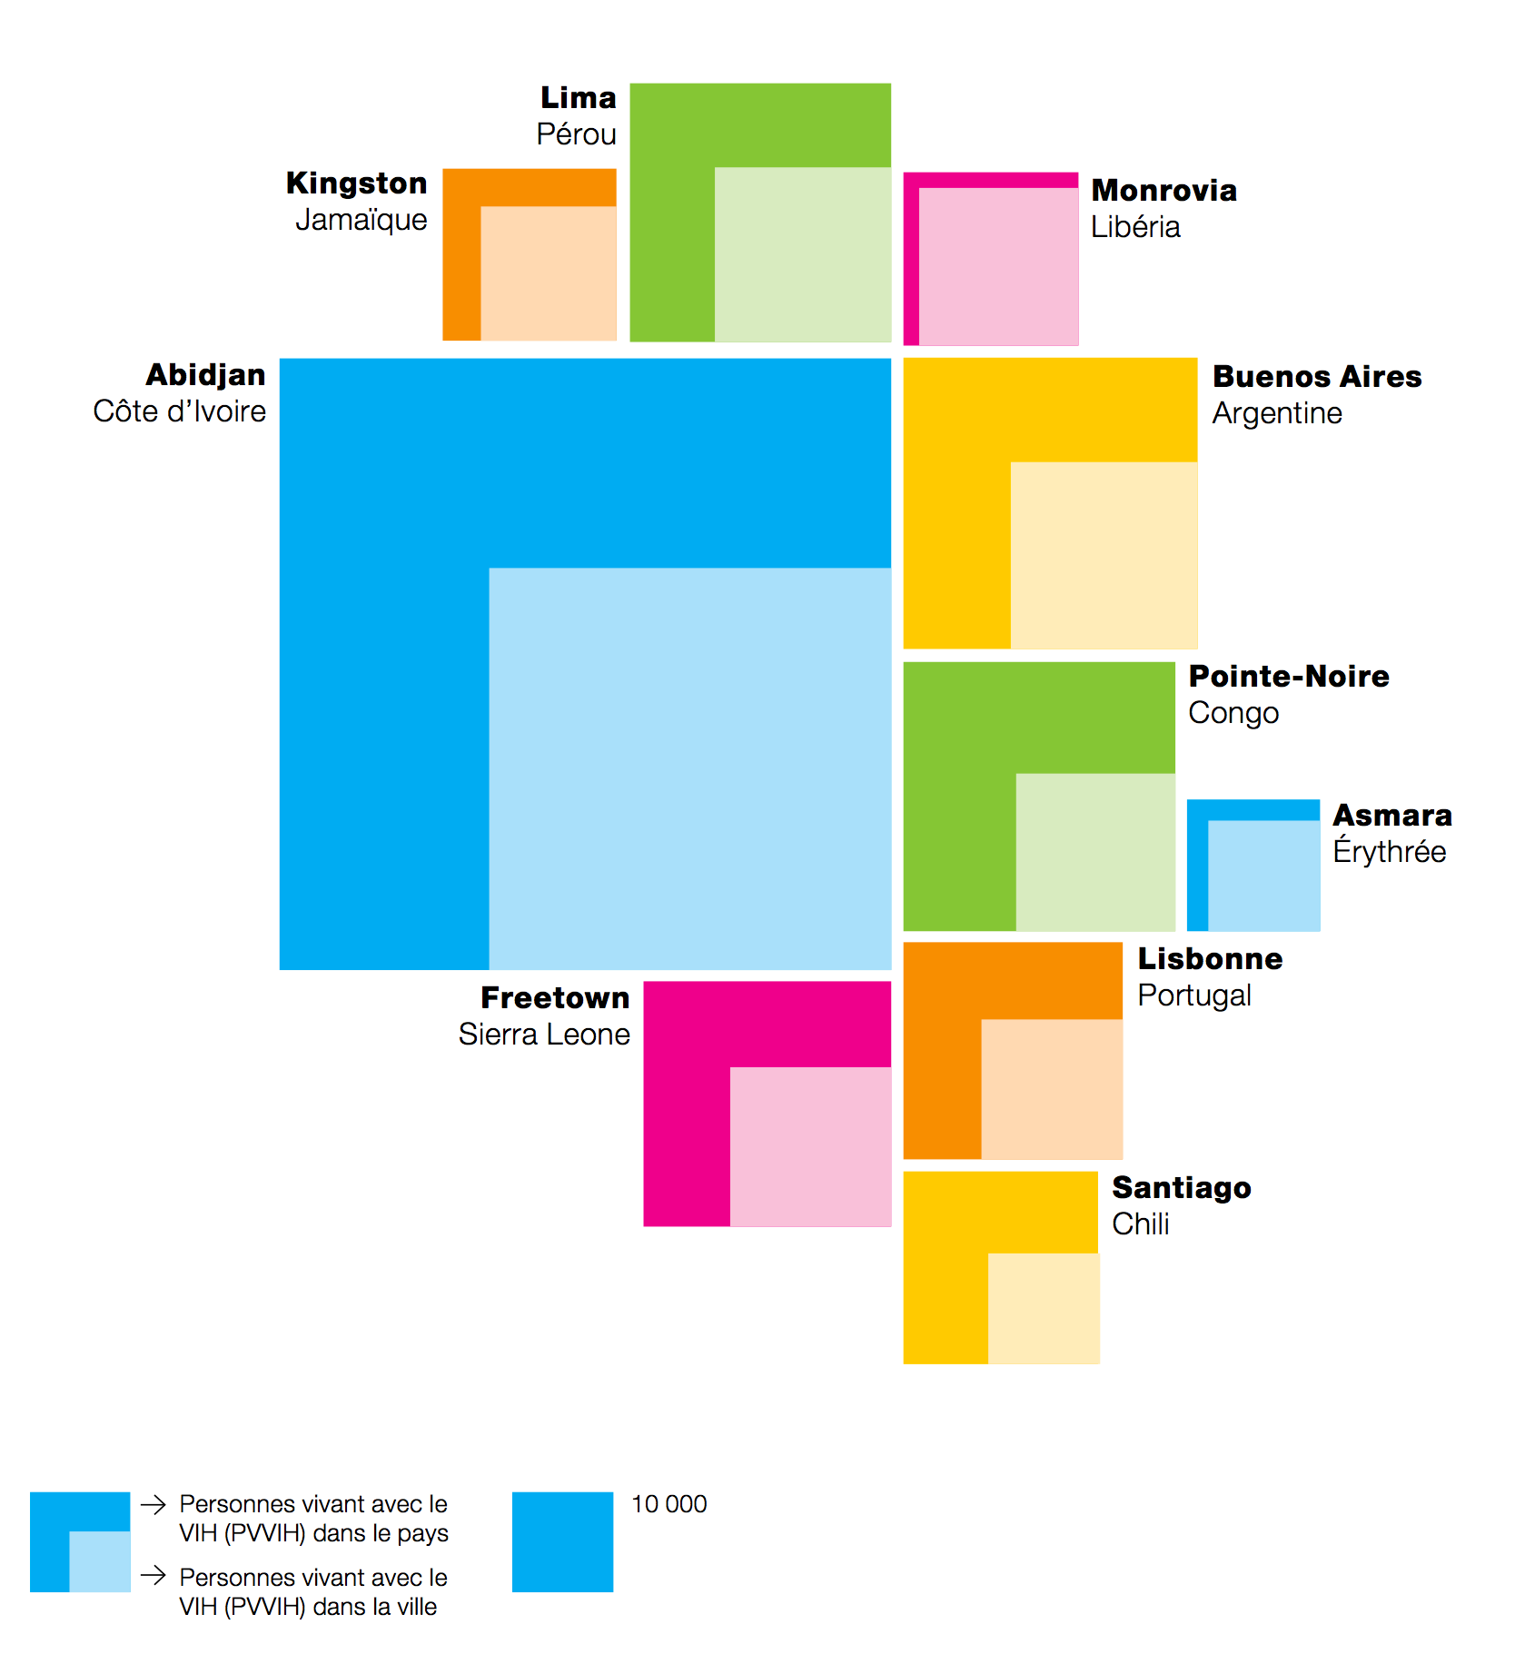
A propos des villes…
Infographie ONUSIDA 2015

Slide 7
D’où part-on aujourd’hui ?

Slide 8
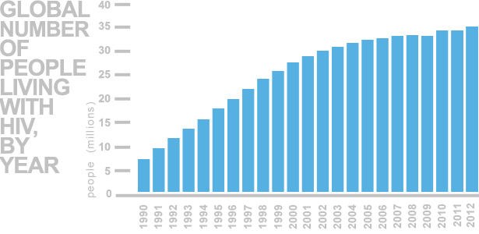
Depuis le début de l’épidémie
35 millions de morts, 35 millions de séropositifs

Slide 9
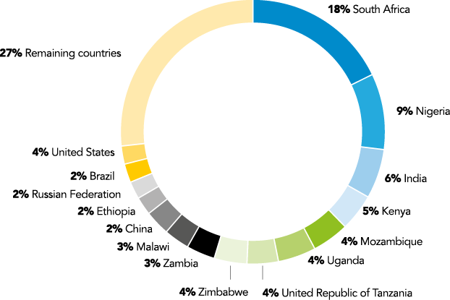
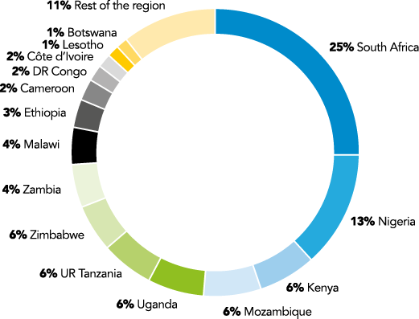

Quinze pays regroupent 75% de la population VIH+ du monde.
Afrique
Source : rapport ONUSIDA FAST TRACK 2014

Slide 10
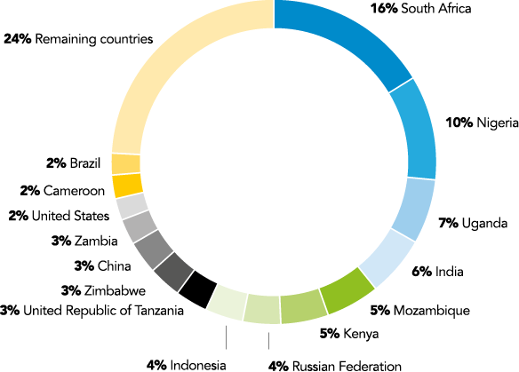
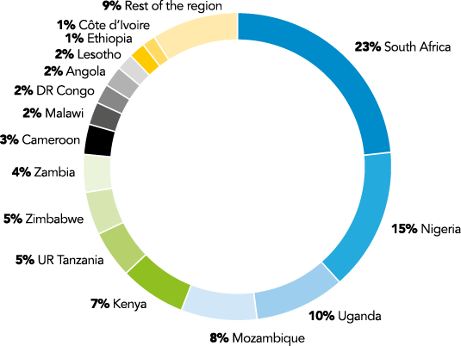
Quinze pays se partagent 75% de l’incidence 2013 (2.1 million)
Afrique
Source : rapport ONUSIDA FAST TRACK 2014

Slide 11
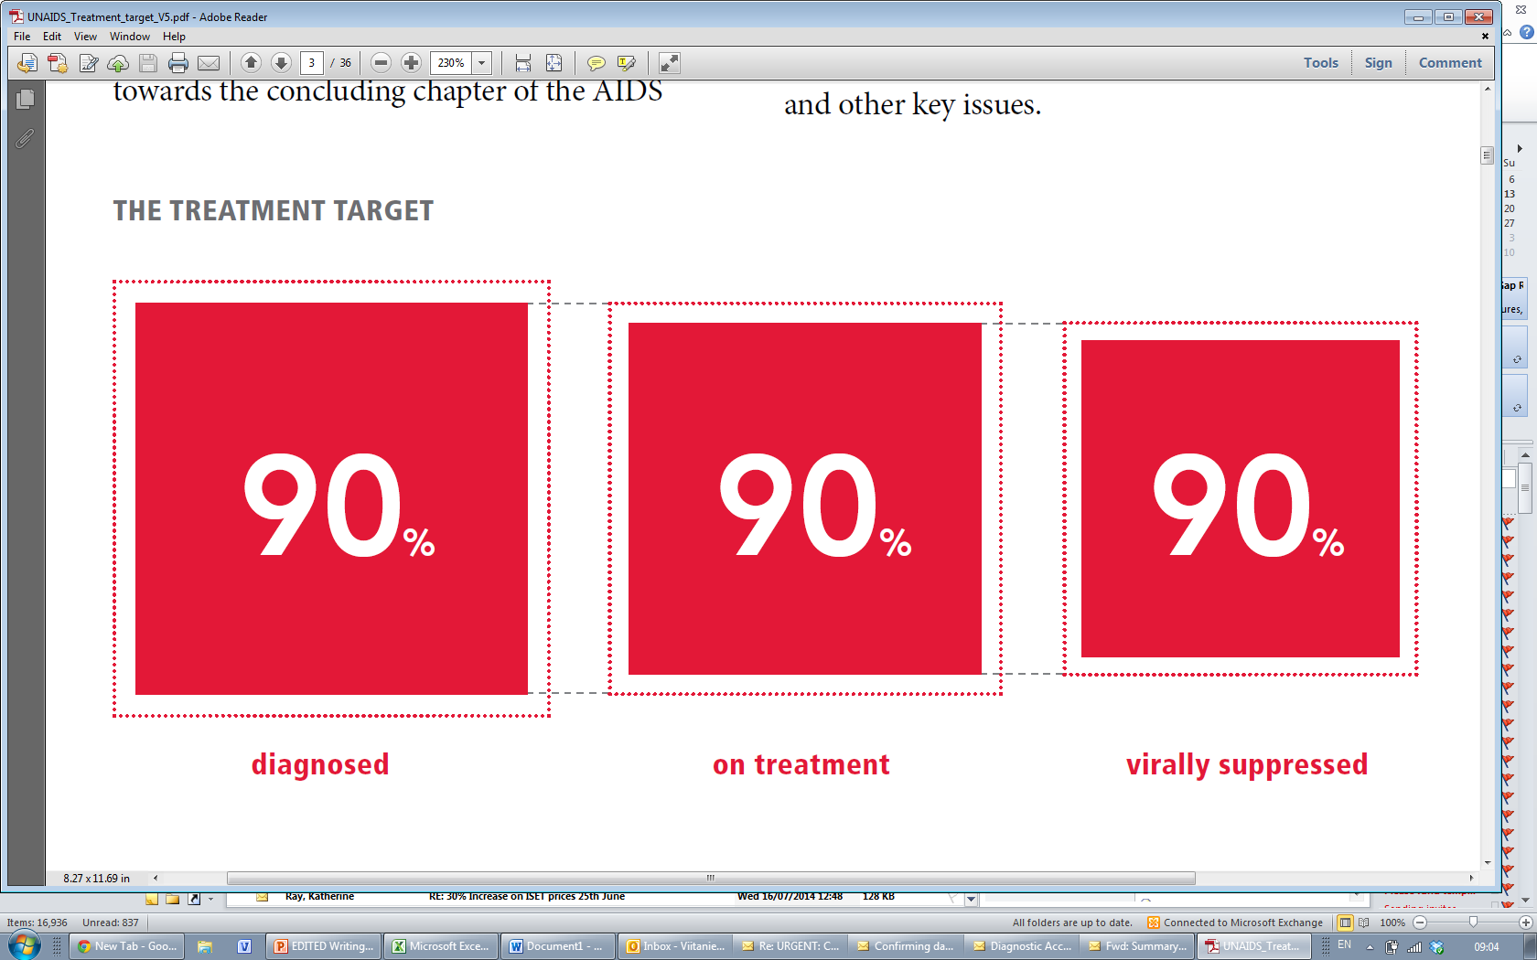
L’objectif thérapeutique
Diagnostiqués traités avec CV indétectable
Source : rapport ONUSIDA FAST TRACK 2014

Slide 12
Où veut-on aller ?
Source : rapport ONUSIDA FAST TRACK 2014

Slide 13
Le problème essentiel
Source : rapport ONUSIDA FAST TRACK 2014

Slide 14
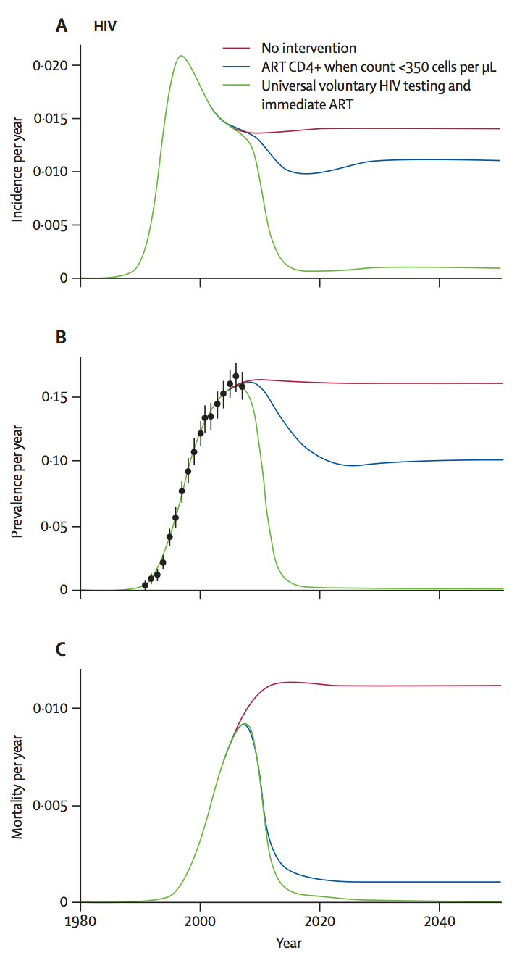
Modélisation, Afrique du Sud
RM Granich et al. Lancet 2009, vol 373

Slide 15
Les défis:
Le VIH est une maladie infectieuse…
… est surtout une maladie sociale et societale…

Slide 16
Sexe négocié : effet cumulatif du statut VIH des parents, des violences sexuelles et de la faim
Cluver et al (2011) JAIDS
Notes:
Cluver et al (2011) JAIDS
The research that we have today shows that AIDS-affected children experience severe risks.
In South Africa a girl who has healthy parents, enough to eat and is not abused has a 1 percent chance of having transactional sex.
If she has an AIDS-ill parent, is hungry and is abused, she has a 57 percent chance of having transactional sex.
If we ignore care and support for these children, they will become the next key population for HIV infection.

Slide 17
Un impact majeur sur l’espérance de vie
Mais déjà une inversion des courbes…

Slide 18
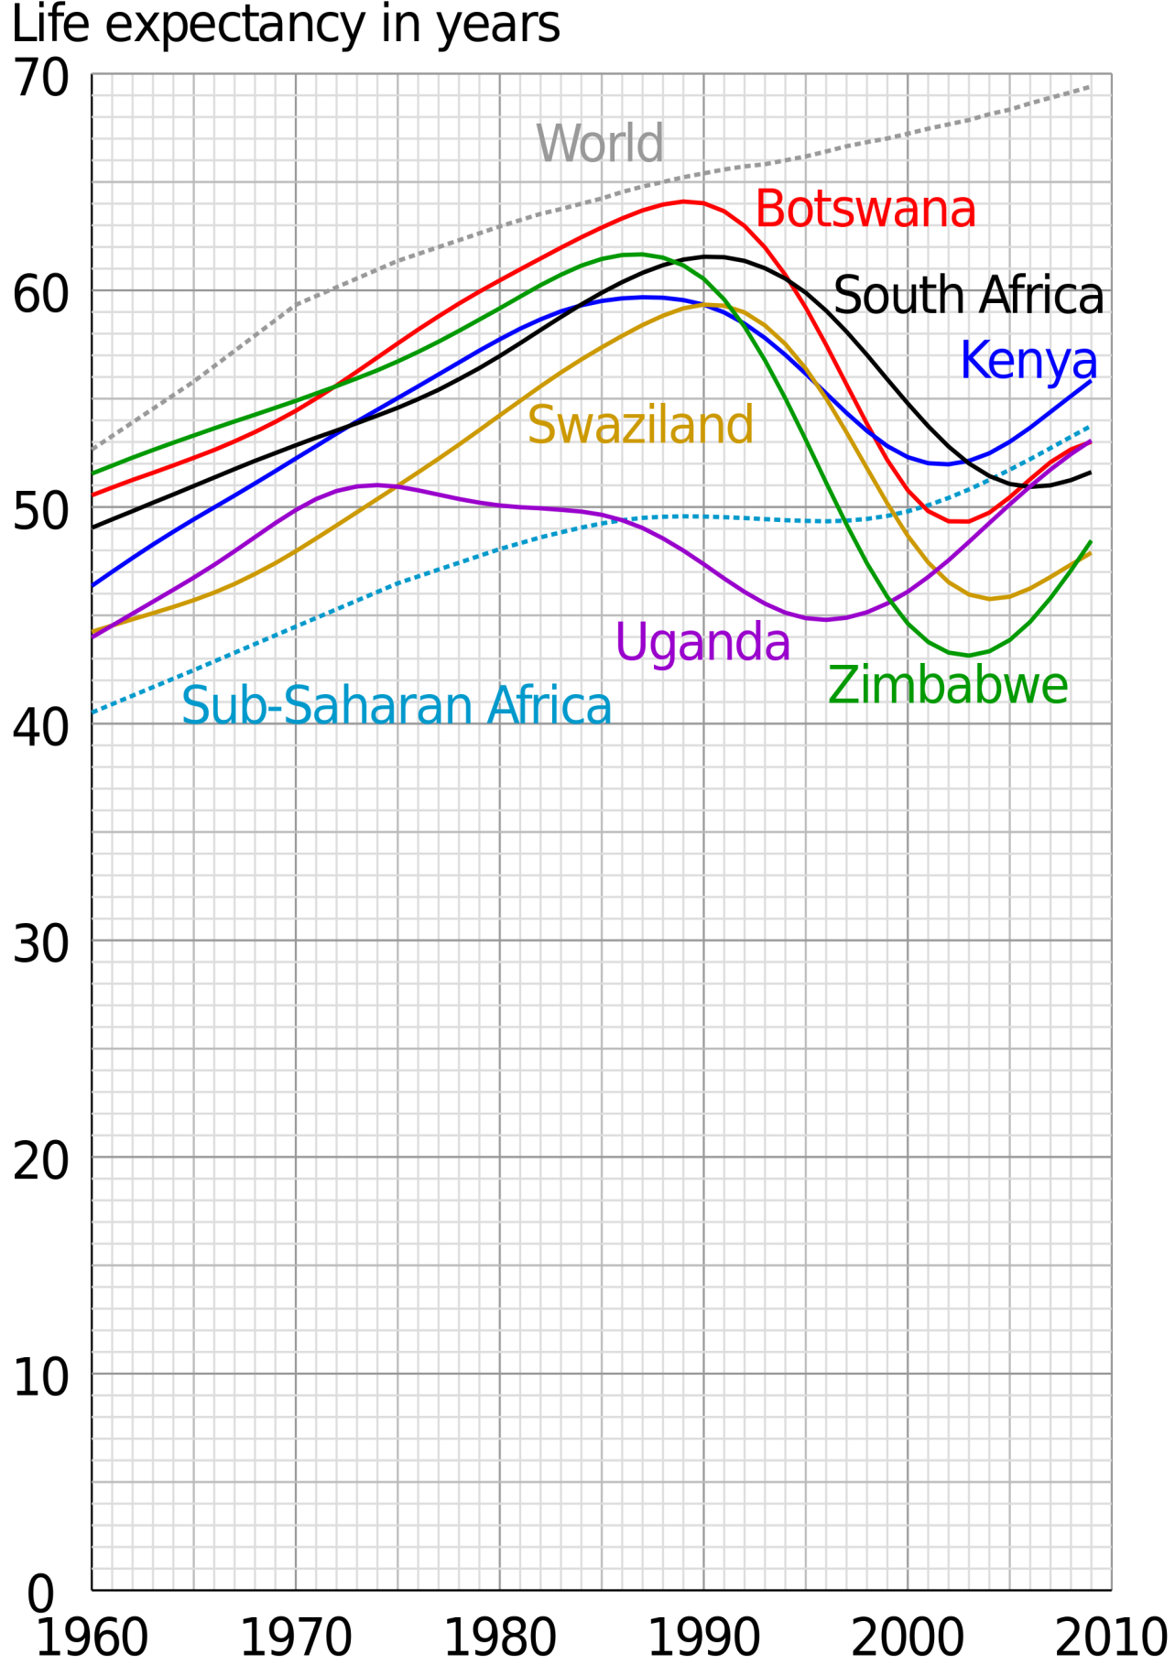
Un impact majeur sur l’espérance de vie (1)
Années
70
60
50
40
1960
1970
1980
1990
2000
2010
Source: World Bank life expectancy data

Slide 19
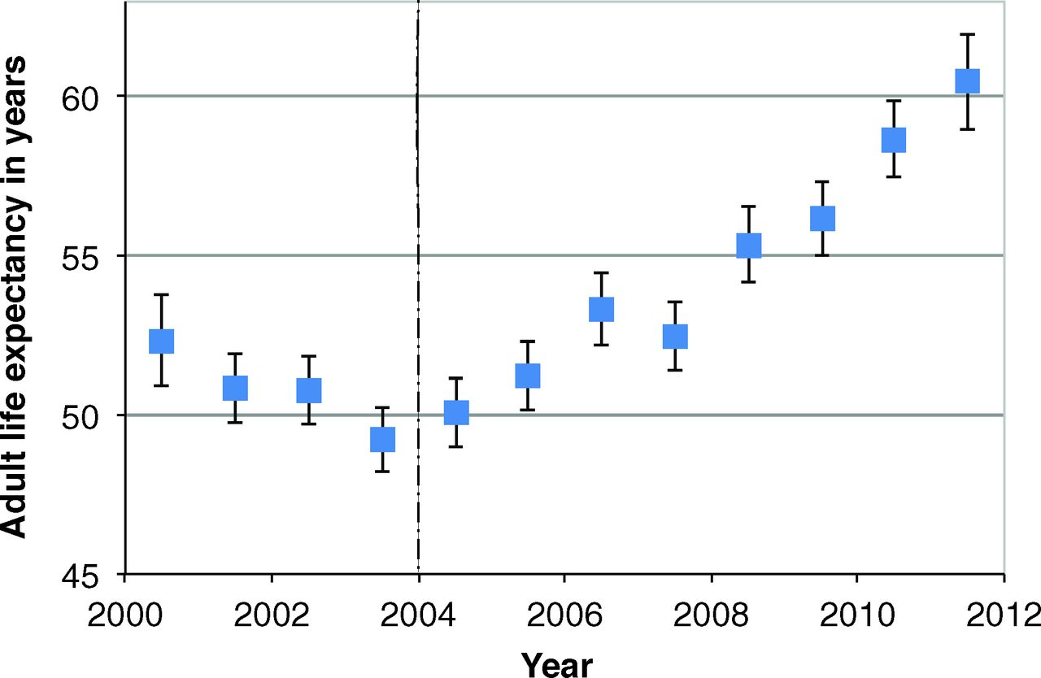

Remontée de l’espérance de vie au Kwazulu Natal.
J Bor et al. Science 2013;339:961-965
Notes:
Remontée de l’espérance de vie depuis l’introduction des ARV au Kwazulu Natal
Adult life expectancy, 2000–2011. Adult life expectancy is the mean age to which a 15-year-old could expect to live if subjected to the full pattern of age-specific mortality rates observed in a population for a given period of time. Annual estimates of adult life expectancy (blue squares) are shown for each year, 2000 to 2011, with 95% CIs. Public-sector provision of ART to adults in this community began in 2004, as indicated by the vertical line.

Slide 20
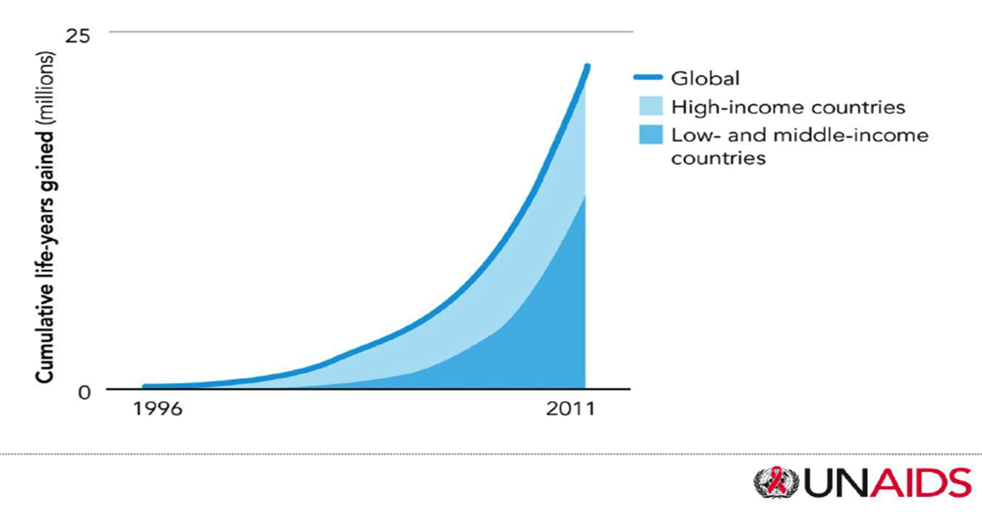
D’importants progrès en terme d’accès au traitement
Source : rapport ONUSIDA FAST TRACK 2014

Slide 21
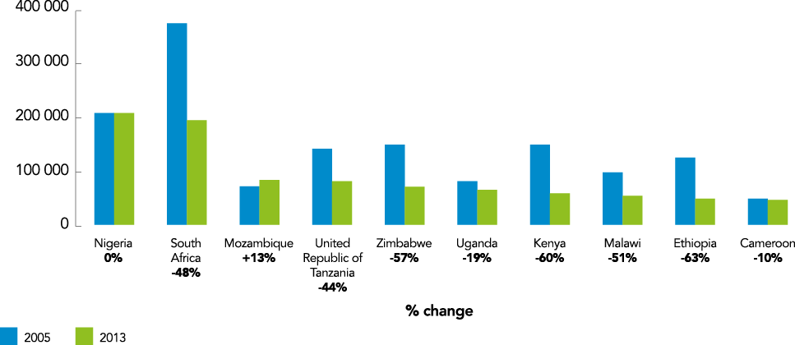

Slide 22
Les défis :
Il reste sur certains sujets beaucoup de chemin à parcourir…

Slide 23
Quelles sont les options stratégiques les plus efficaces pour lutter contre l’usage de drogue IV ?
(N=239 : interviews de soignants Ukrainiens)
F. Altice et al. 2013
Notes:
It would be interesting how it looks among medical staff, particularly MDs

Slide 24
Les armes en jeu

Slide 26
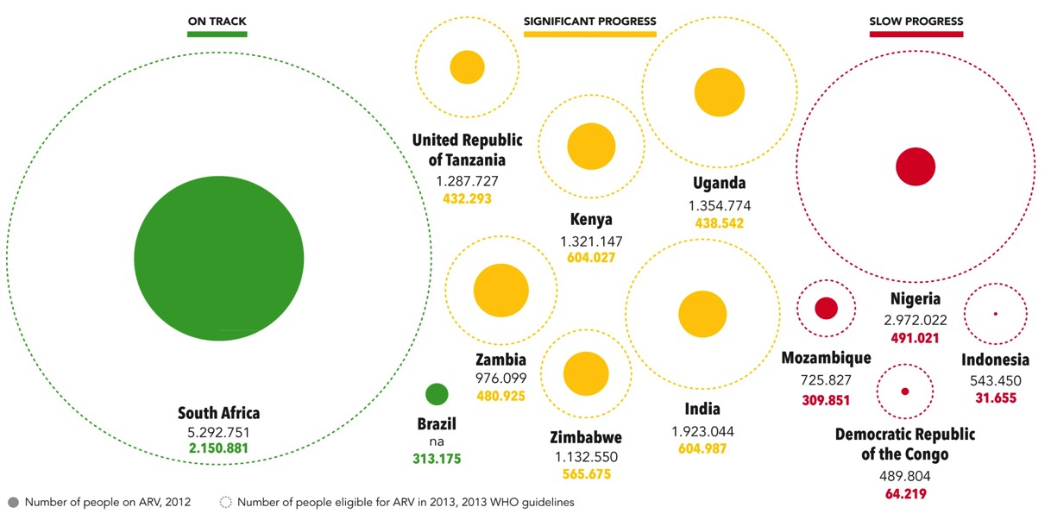
HIV Treatment access gap
Notes:
And if we apply the new guidelines, the gap widens

Slide 27
Le dépistage

Slide 28
% de la population dépistée au moins une fois
Prévalence = 10%
Prévalence = 1%
Women
Men
Source: Demographic and Health Surveys

Slide 29
Le traitement comme prévention
TasP

Slide 30
PARTNER
Taux de transmission du VIH au partenaire séronégatif
Taux de transmission
intra-couple (pour 100 CAS)
Risque à 10 ans (%)
de transmission intra-couple
0
0,2
0,4
0,6
0,8
1,0
1,2
0
2
4
6
8
10
Tous rapports
(CAS = 894)
3,9%
Rapports anaux
(CAS = 374)
9,2 %
Taux/risque estimé
IC 95 %
CAS : couple-années de suivi
Source: CROI 2014
Notes:
Interprétation : le calcul de l’IC 95 % indique qu’il y a 2,5 % de probabilité que le risque de transmission intra-couple pour tous rapports soit supérieur à 3,9 %, et pour les rapports anaux supérieur à 9,2 %.

Slide 31
Le préservatif

Slide 32

Les préservatifs sont-ils efficaces contre l’infection à VIH en Afrique?
40
35
Botswana
30
25
Zimbabwe
Prévalence VIH (%)
Zambie
Afrique du sud
20
15
Tanzanie
Kenya
10
5
Ghana
Cameroun
Uganda
0
Sénégal
Benin
0
2
4
6
8
10
12
Nombre annuel de préservatifs par homme âgés de 15-49
Préservatifs utilisés correctement et systématiquement réduisent le risque de la transmission du VIH de 90-95% (comparé à la non-utilisation) (Pinkerton et al., Social Science and Medicine 1997)
Utilisation non systématique → peu ou pas du tout de réduction du risque
” Il n’y a à ce jour aucun exemple avéré d’épidémie généralisée qui aurait été freinée par des programmes de prévention basés uniquement sur la promotion du préservatif” (Ahmed et al., AIDS 2001 - Hearst and Chen, 2003, 2004)
Notes:
32
32
Tout d’abord – les préservatifs – : Sont efficaces contre l’infection au VIH en Afrique
Ce graphique montre que les pays – ou l’utilisation déclarée des préservatifs est la plus fréquente – ont des prévalences du VIH parmi les plus élevées.
Quand ils sont utilisés correctement – et systématiquement – les préservatifs peuvent réduire efficacement le risque de la transmission individuel du VIH de 90 à 95% – comparé à la non utilisation –. L’efficience est donc excellente.
Cependant – l’efficacité collective est mauvaise pour différentes raisons telles que le non usage systématique –, une disponibilité insuffisance –, le coût –, la sous estimation du risque d’infection –, ou des normes sociales – religieuses – ou culturelles limitant l’acceptabilité du préservatif.

Slide 33
La circoncision

Slide 34
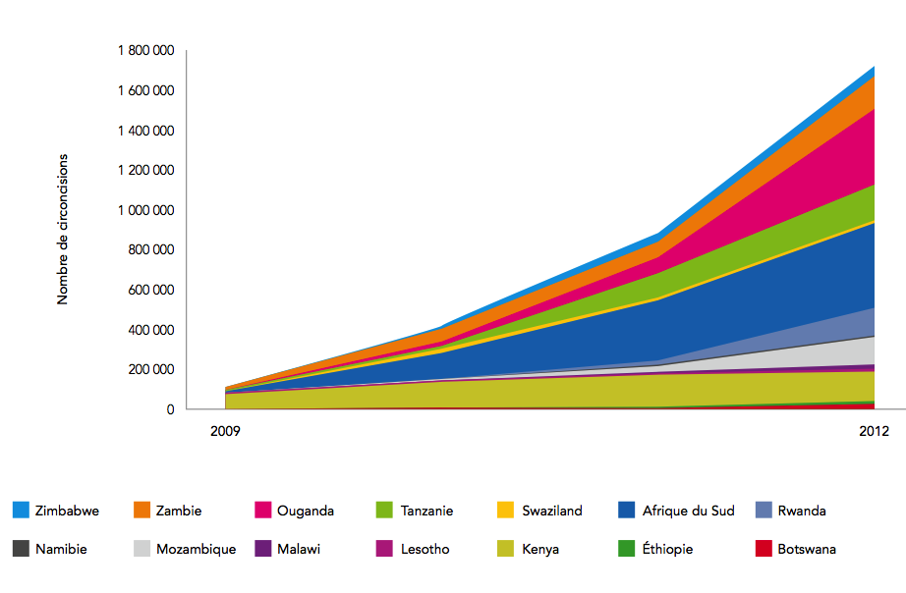
D’énormes progrès en peu de temps… très variable d’un pays à l’autre

Slide 35
La prévention pré-exposition
PreP

Slide 36
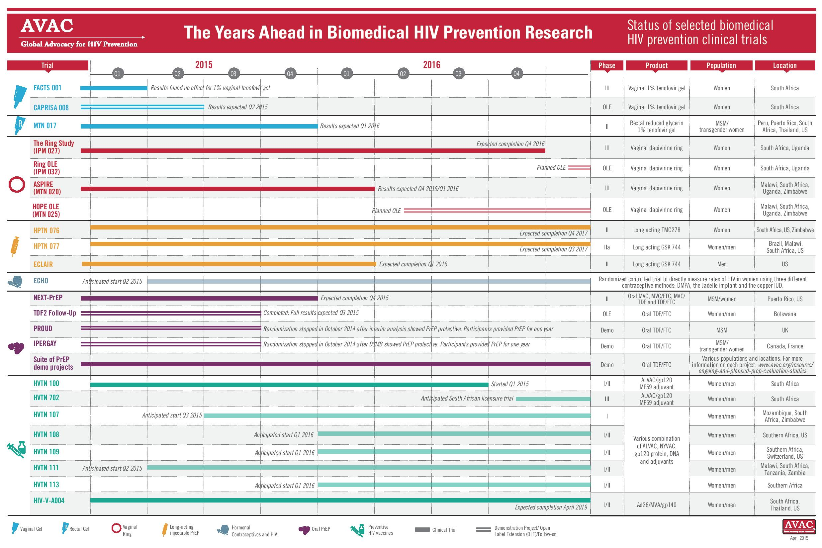

Slide 38
Mais c’est compliqué et lent…
Exemple d’une politique d’implémentation de PTME en Côte d’Ivoire

Slide 39


Recommandations OMS Juin 2013
 | Option A | Option B | Option B+
Mère | Traitement ARV: si CD4=< 350 cellules/mm3 Prophylaxie: si CD4>350 cellules/mm3 Antepartum: AZT≥ 14eme SA Intrapartum: NVP md + ZDV + 3TC Postpartum: AZT+3TC pendant 7 jours | Traitement ARV: si CD4=< 350 cellules/mm3 Prophylaxie: si CD4>350 cellules/mm3 ≥ 14eme SA À 1 semaine après l’arrêt de l’allaitement | Traitement ARV
Enfant | Nevirapine Naissance Jusqu’à 1 semaine après l’arret de l’allaitement | Nevirapine Ou AZT (D) - Naissance (A) – 6ème semaine de vie | Nevirapine ou AZT (D) - Naissance (A) – 6ème semaine de vie
Notes:
L’addition de l’Option B+.

Slide 40

Passage de l’option A à l’option B
Exemple de la Côte d’Ivoire
Début de la mise en œuvre des nouvelles directives PTME au sein des structures de santé (Janvier 2013)
Renforcement des capacités des prestataires de soins (Décembre 2012 à Juin 2013)
Directives nationales techniques pour la PTME (Octobre 2012)
Arrêté ministériel sur nouvelles recommandations relatives à l’utilisation des ARV (Mai 2012)
Atelier d’adaptation nationale des recommandations OMS 2010
(Juillet 2010)
Notes:
Keywords:
thermometer, bullet points, referrals, protesting

Slide 41

Et Bing !
En 2013, sorties de nouvelles recommandations OMS !
On recommence tout à zéro ?

Slide 42
Il ne faut pas se tromper de politique
1 000 000 femmes enceintes
Non testées pour le VIH
65%
(650,000)
Testées pour le VIH
35%
(350,000)
Prévalence VIH de 5%
VIH+
(n=32, 500)
VIH +
(n=17,500)
40% of MTCT
50% PMTCT
1- 2% transmission
A
B
B+
Infections pédiatriques
(n=13 000)
Infections pédiatriques
(n=3 500)
Infections pédiatriques
(n= 90 à 175)
Courtesy : Pr. Didier Ekouevi

Slide 43
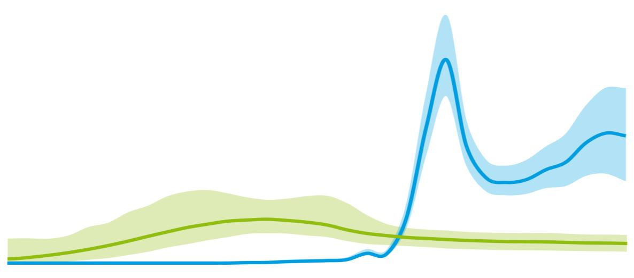
Bien investir est essentiel
300 000
Fédération de Russie
Nouvelles infections
Brésil
-
1980
1990
2000
2010
Source: ONUSIDA
Notes:
Both countries have per-capita GDP around $13,000
Both countries spend about 0.4% of GDP on the AIDS programme
Both countries have prevalence levels at around 1%
Data could go back much further, but this slide still needs data for 2010 and 2011, which should be forthcoming…

Slide 44
Le pognon
On en revient aux bases…

Slide 46
Impact d’un changement de protocole sur le coût des traitements

Slide 47
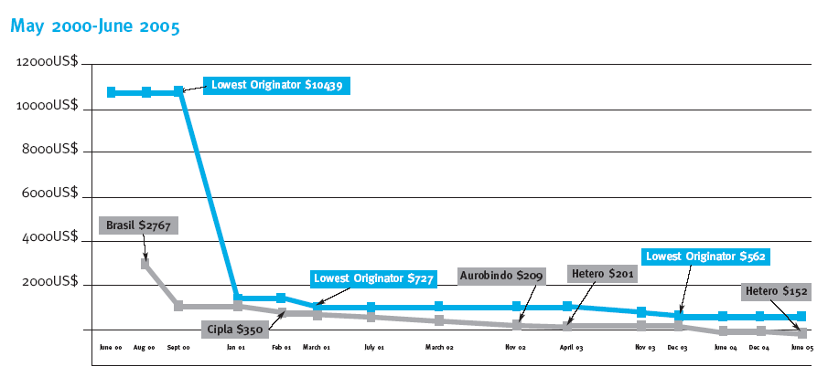
ARVs: l’effet de la compétition sur les prix
prix /an , USD, pour d4T + 3TC + NVP
Juin 2006 = $132

Slide 48
Des moyens de financement en Afrique
US$
US$
1.7
milliards
2.0
Taxe sur les billets d’avion
milliards
US$
Taxe sur la téléphonie mobile
3.9
milliards
75% d’une taxe sur l’alcool
US$
US$
US$
2.4
2.4
3.1
milliards
milliards
milliards
2% des finances publiques ciblées VIH
1% des impôts consacrés à la lutte contre le sida
Contributions des entreprises à haut revenus
Source: Estimates for UNAIDS by Oxford Policy Management, 2012

Slide 49
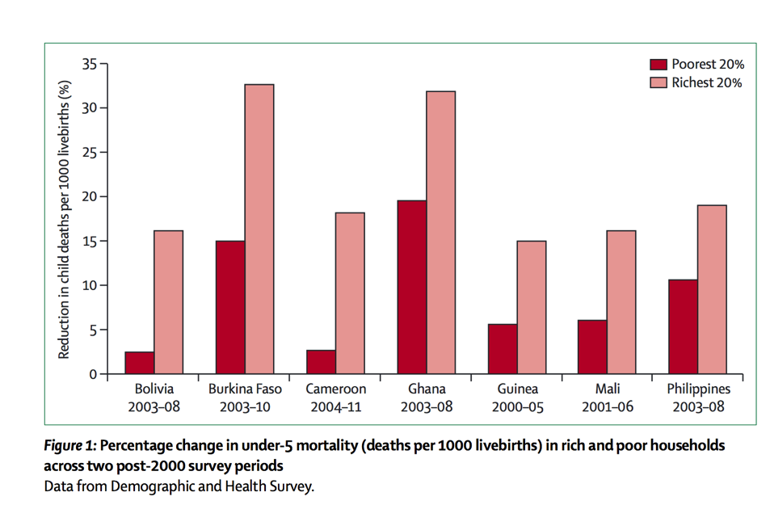
L’augmentation du niveau de vie d’un pays ne profite pas à tous…
% de réduction de la mortalité infantile, comparaison riches/pauvres
Notes:
Lancet 2014; 384: 2248–55
Leaving no one behind, Kevin Watkins
http://ac.els-cdn.com.gate2.inist.fr/S0140673613624216/1-s2.0-S0140673613624216-main.pdf?_tid=38e93732-8f45-11e4-8ada-00000aacb35f&acdnat=1419848999_caa8fcf241ebd05600ec63cfe5073cfc

Slide 50
En pratique
La fin du Sida : Yes we can !
  La fin du VIH attendra un peu plus longtemps…
Quelques grands défis
  La discrimination reste un obstacle majeur
  Les objectifs de développement doivent accompagner les politiques de santé publique
  Le dépistage (itératif en cas de haute prévalence) est essentiel
  La mise sous traitement n’est finalement pas tant le problème
  A plus long terme l’absence d’outil biologique de surveillance de l’efficacité sera problématique

Slide 51
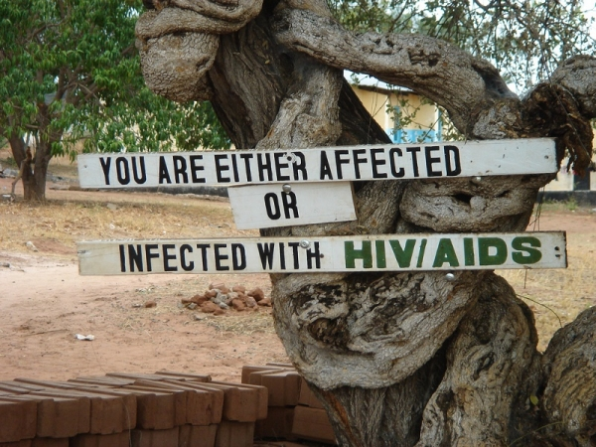
Au cours des 30 minutes de cette présentation…
Dans le monde…
  119 personnes sont mortes du sida
  142 personnes se sont contaminées
  YES WE CAN, mais il y a encore du boulot !

Slide 52


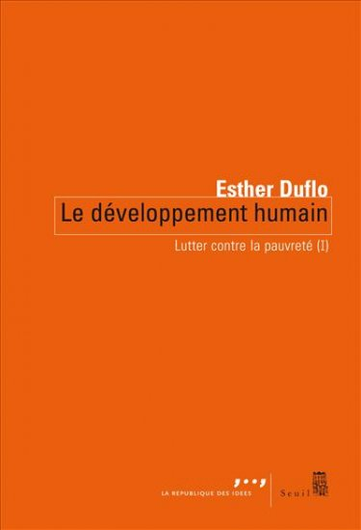
Quelques éléments de bibliographie au delà du VIH

Slide 53
